Slide 1
Structured Equation Modelling
Muhammad Apriandito A.S.

Slide 2
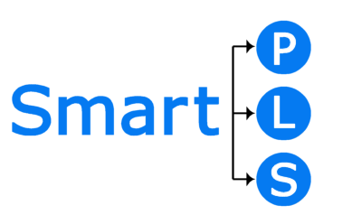


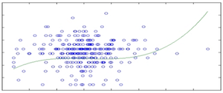

SEM Software
PLS | CB
WarpPLS

Slide 3
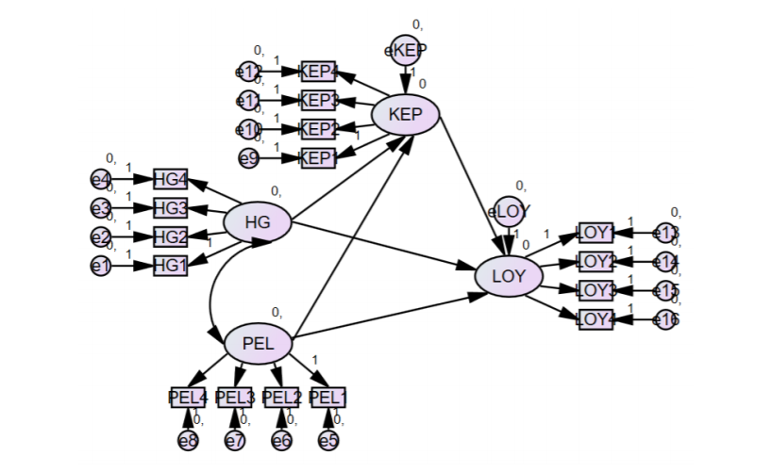
Model

Slide 4
Hipotesis Langsung
Pelayanan (PEL) berpengaruh positif dan signifikan terhadap kepuasan (KEP).
Harga (HG) berpengaruh positif dan signifikan terhadap kepuasan (KEP).
Pelayanan (PEL) berpengaruh positif dan signifikan terhadap loyalitas (LOY).
Harga (HG) berpengaruh positif dan signifikan terhadap loyalitas (LOY).
Kepuasan (KEP) berpengaruh positif dan signifikan terhadap loyalitas (LOY).

Slide 5
Hipotesis Tidak Langsung
Pelayanan (PEL) secara tidak langsung, signifikan mempengaruhi loyalitas (LOY), melalui kepuasan (KEP). Dengan kata lain Kepuasan (KEP) signifikan memediasi hubungan antara pelayanan (PEL) dan loyalitas (LOY).
Harga (HG) secara tidak langsung, signifikan mempengaruhi loyalitas (LOY), melalui kepuasan (KEP). Dengan kata lain Kepuasan (KEP) signifikan memediasi hubungan antara harga (HG) dan loyalitas (LOY).

Slide 6
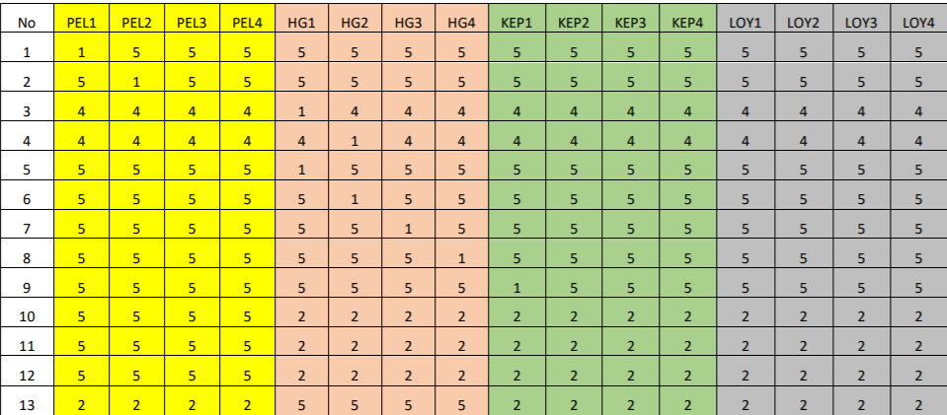
Data
Sumber: Statkomat.com

Slide 7
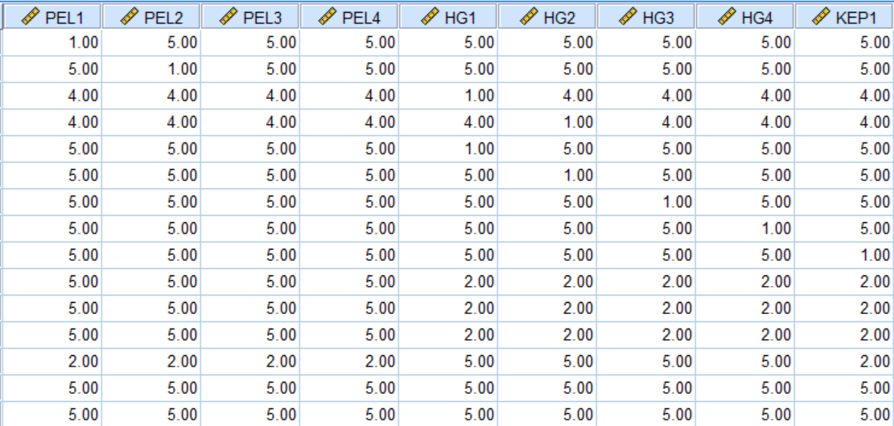
Format Should (.sav /.xls)

